Slide 1
Війна в серці,
в пам'яті,
в книгах…

Slide 2
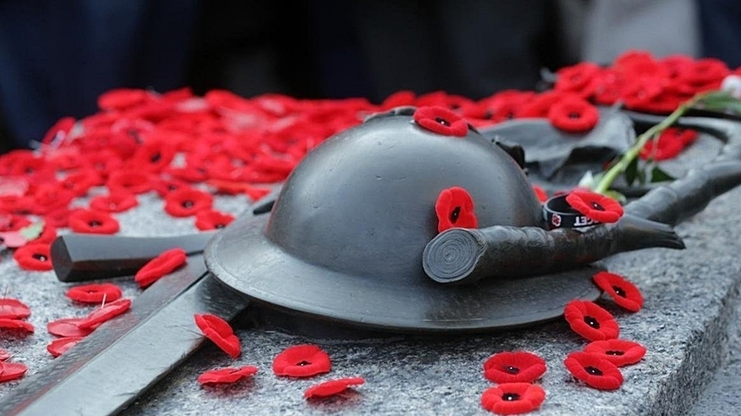
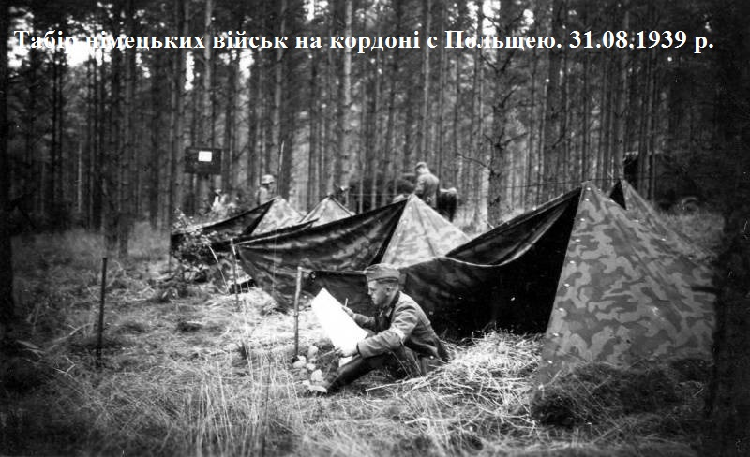
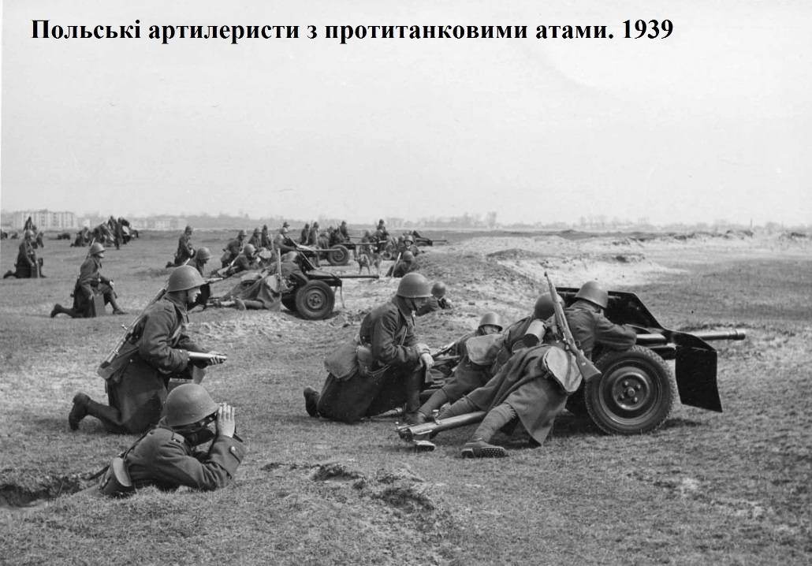
Історія людства неодноразово була свідком кривавих збройних конфліктів і воєн, в результаті яких гинули цивілізації, зникали могутні держави, йшли з життя мільйони людей. Але всіх їх за кількістю жертв перевершила Друга світова війна 1939–1945 рр., яка залишила страшний слід у пам`яті людства. Її жертвами були не лише військові, а й цивільне населення, котре чи не вперше в історії стало об`єктом бойових дій.
В жахіття війни було втягнуто 62 держав, 80% населення земної кулі. Друга Світова тривала довгих 6 років. Вона пронеслася над величезними територіями Європи, Азії й Африки, охопила простори всіх океанів. У цій війні загинуло близько 60 млн осіб, не говорячи вже про поранених і тих, хто пропав безвісти.

Slide 3
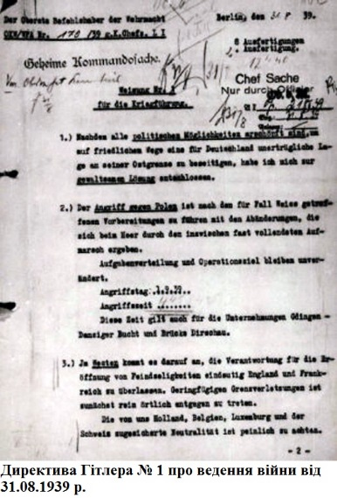
У першій половині дня 23 серпня 1939 р. Гітлер віддав наказ про напад на Польщу в 4:30 ранку 26 серпня. Однак в той же день він отримав послання від Чемберлена, про підтримку Польщі у разі війни. Великобританія 25 серпня підписала з Польщею договір про взаємодопомогу, про що стало відомо в Берліні. Крім того, Італія сповістила про відмову брати участь у війні. Все це призвело до того, що приблизно о 8 годині вечора був відданий наказ про скасування нападу на Польщу.
Вранці 31 серпня Гітлер підписав директиву № 1 про напад на Польщу о 4:45 ранку 1 вересня 1939 р. Перед вторгненням в Польщу, Німеччина провела операцію «Гіммлер», яка шляхом ряду провокацій, повинна була дати формальний привід до війни.

Slide 4
Mackenzie S. P. The Second World War in Europe / S. P. Mackenzie. – London ; New York : Longmans, 1999. – X, 150 p.
Шифр: 60 6593
Война и политика, 1939–1941 / отв. ред. А. О. Чубарьян. – М. : Наука, 2000. – 495 с.
Шифр: 60 6190
Bell P. M. H. The origins of the Second World War in Europe / P. M. H. Bell. – 2-nd ed. – London ; New York : Longmans, 1999. – XIII, 370 p.
Шифр: 60 6587
Беляев С. А. Кто есть кто во Второй Мировой войне : словарь / С. А. Беляев ; под ред. Д. Киган. – М. : Дограф : Рутледж, 2000. – 222 с. – (Кто есть кто).
Шифр: 60 6401
Черчилль У. Вторая мировая война / У. Черчилль ; вступ. ст. и общ. ред. О. В. Будницкий. – Ростов н/Д : Феникс, 1997. – 637 с. – (События, изменившие мир).
Шифр: 71 5754
Блицкриг в Европе, 1939–1941. Польша / сост. Б. Лозовский. – М. : АСТ ; СПб. : Terra Fantastica, 2004. – 478 с. – (Воен.-ист. б-ка).
Шифр: 60 7052

Slide 5
Фенбі Д. Альянс / Д. Фенбі ; пер. з англ. П. Таращук. – Київ : Темпора, 2010. – 504 с.
Шифр: 60 6972
Черныш А. М. Большая игра двух диктаторов. Вторая мировая война – до и после / А. М. Черныш. – Одесса : ВМВ, 2006. – 519 с.
Шифр: 60 6722
Фуллер Д. Ф. Ч. Вторая мировая война 1939–1945 гг. Стратегический и тактический обзор / Д. Ф. Ч. Фуллер. – М. : АСТ ; СПб. : Полигон, 2006. – 559 с. – (Неизвестные войны).
Шифр: 220 8529
Соколов Б. В. Вторая мировая. Факты и версии / Б. В. Соколов. – М. : АСТ-ПРЕСС КНИГА, 2005. – 431 с. – (Историческое расследование).
Шифр: 78 25960
Типпельскирх К. История второй мировой войны, 1939–1945 / К. Типпельскирх. – М. : АСТ, 2001. – 795 с.
Шифр: 60 6287
Вульфсон М. 100 дней, которые разрушили мир : из истории тайной дипломатии 1939–1940 / М. Вульфсон. – Рига : Глория – М., 2001. – 128 с.
Шифр: 60 7114

Slide 6
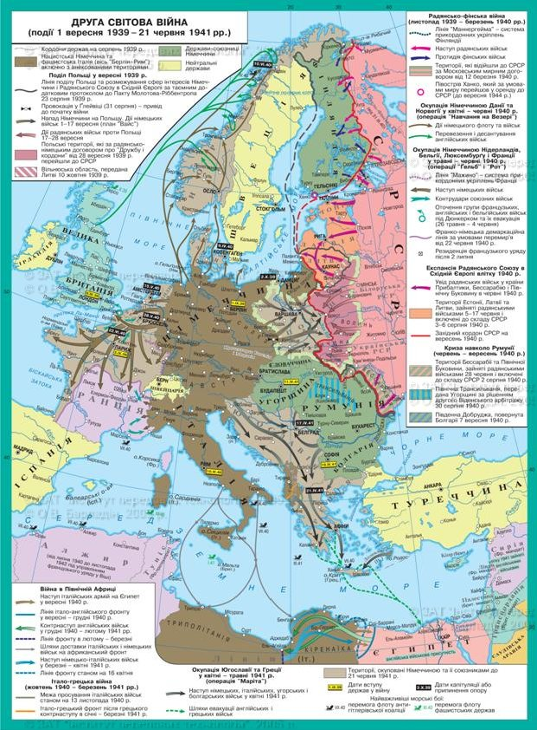
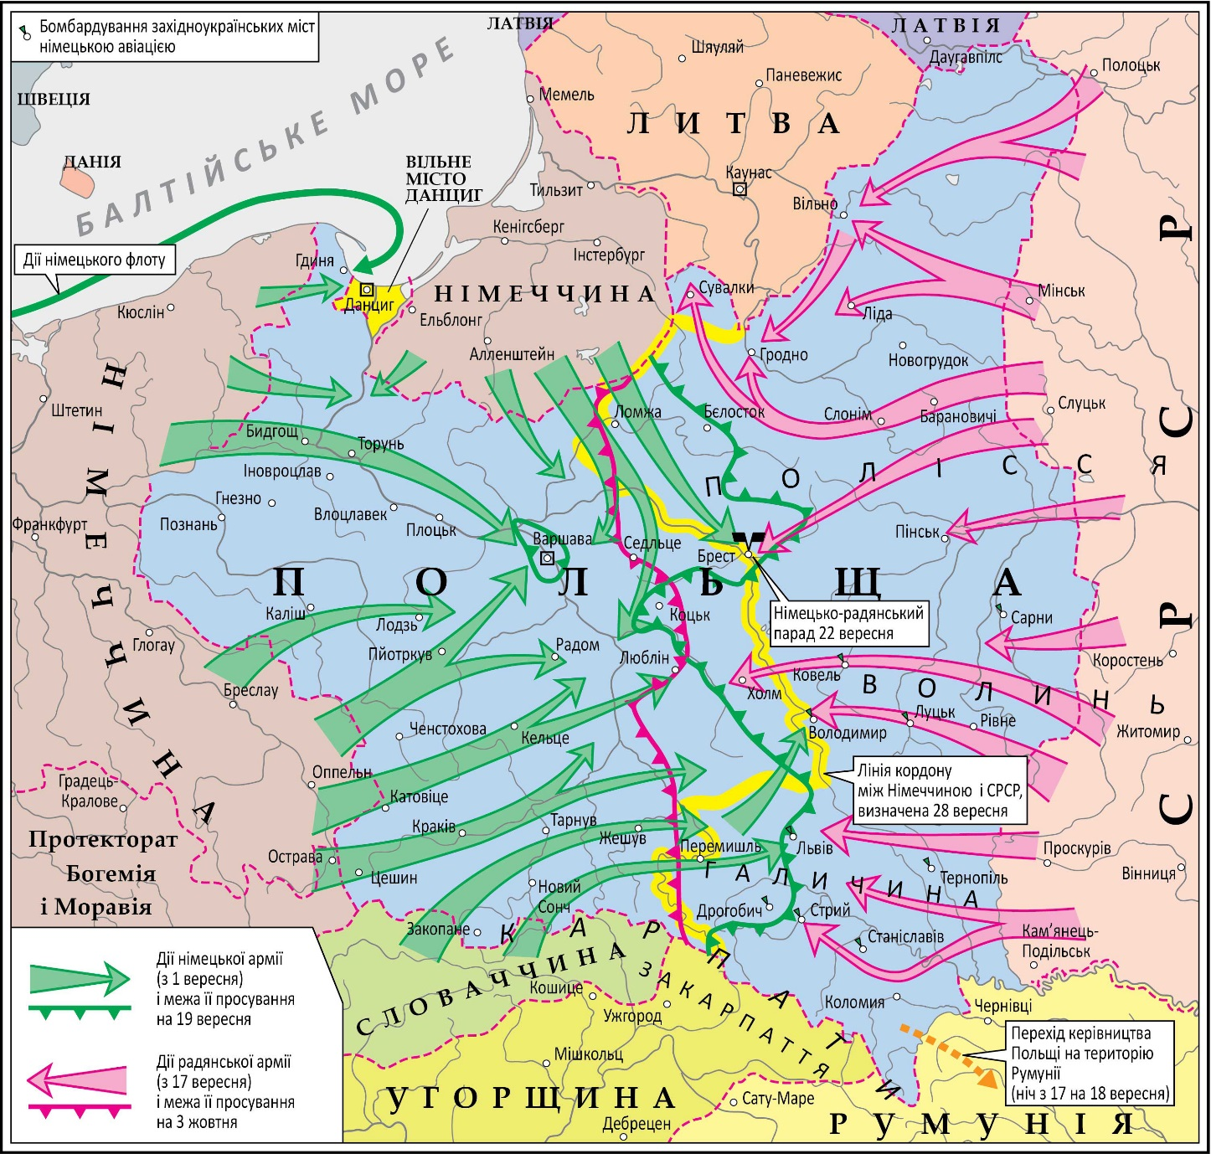

Slide 7
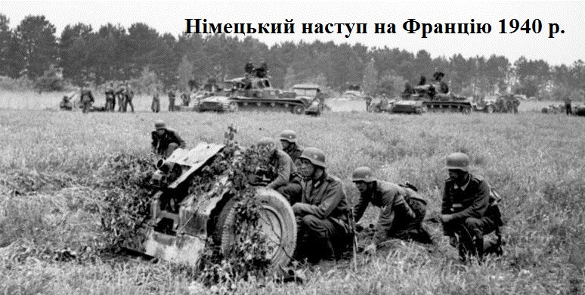
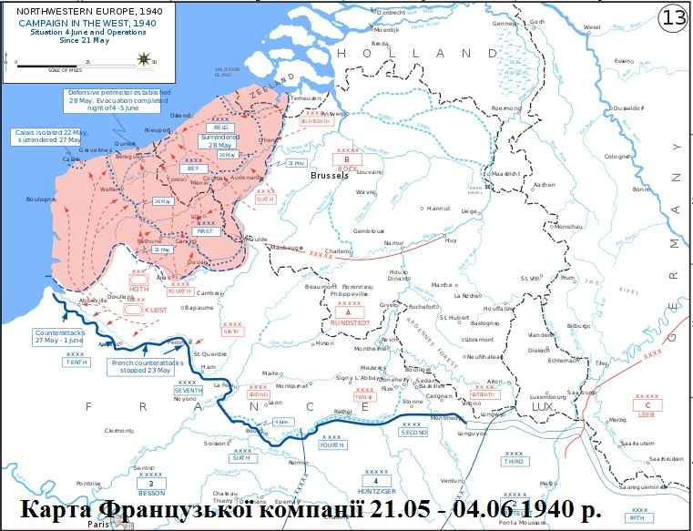
9 квітня 1940 р. німецькі війська вторглися в Данію та Норвегію. Данія відразу ж капітулювала, а Норвегія вчинила опір.
14 червня 1940 р. Париж був зданий без бою.
22 червня 1940 р. Франція капітулювала.

Slide 8
Ley M. Die Zeit heilt keine Wunden : Gesprache mit judischen KZ-Uberlebeden / M. Ley. – Wien : Locker, 1995. – 183 р.
Шифр: 60 6222
Murray W. A war to be won. Fighting the Second World War / W. Murray, A. R. Millett. – Cambridge ; London : The Belknap press of Harvard Univ. press, 2000. – XIV, 656 p.
Шифр: 60 6851
Назария С. М. История без мифов. Вторая мировая война: генезис, ход и итоги / С. М. Назария ; Гос. ин-т междунар. отношений. – Кишинев, 2010. – 499 с.
Шифр: 60 6914
Jacobsen H.-A. 1939–1945 der zweite weltkrieg in Chronik und Dokumenten / H.-A. Jacobsen. – Darmstadt : Wehr und Wissen Verl., 1959. – 538 р.
Шифр: 60 6963
Типпельскирх К. История Второй мировой войны, 1939–1945 / К. Типпельскирх. – М. : АСТ, 2003. – 795 с. – (Воен.-ист. б-ка)
Шифр: 60 7062
Бакшеев Е. А. Этапы подготовки к ведению Второй мировой войны / Е. А. Бакшеев ; под ред. О. Е. Костомаров. – Изд. 2-е, доп. – Киев : Довіра, 2010. – 79 с.
Шифр: 60 6927

Slide 9
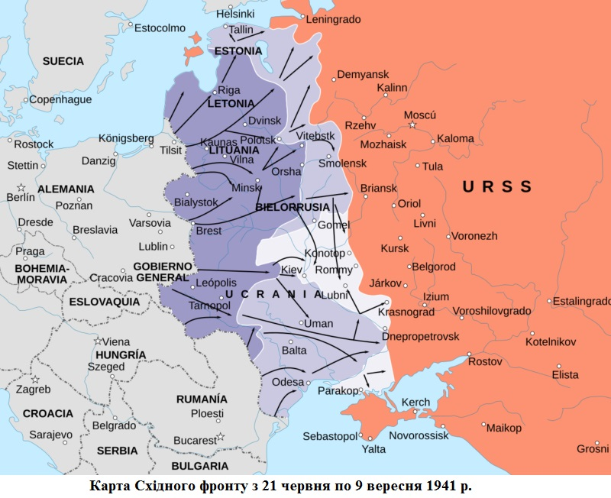
22 червня 1941 р. – напад ІІІ Райху на Радянський Союз. Після вторгнення військ Німеччини та її союзників на територію СРСР уся Україна стала ареною запеклих бойових дій. У складі військ Південно-Західного фронту українці станови­ли до 50 % бійців.

Slide 10
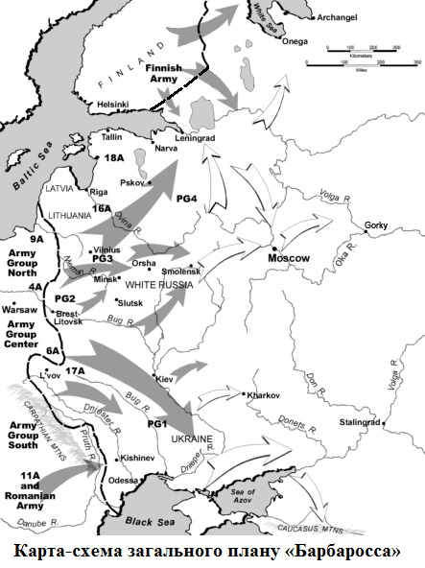
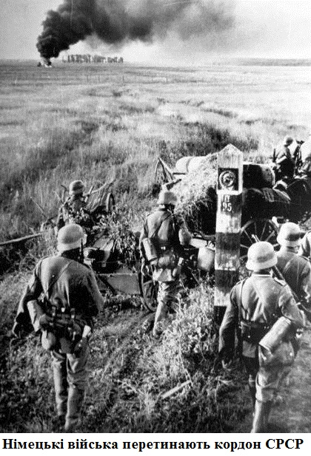
Вторгнення Німеччини до СРСР відбувалося згідно з планом «Барбаросса», затвердженого 18 грудня 1940 р. Директивою № 21 верховним командуванням Вермахту.
Крім безпосереднього вторгнення на територію Радянського Союзу, план передбачав проведення низки заходів щодо маскування, дезінформації, розвідці і розгортання сил.

Slide 11
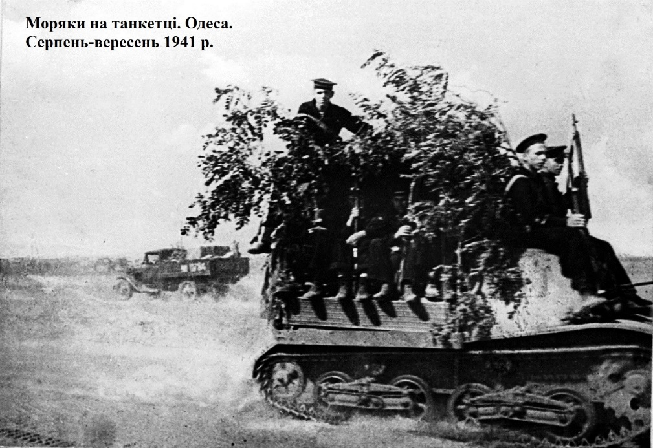
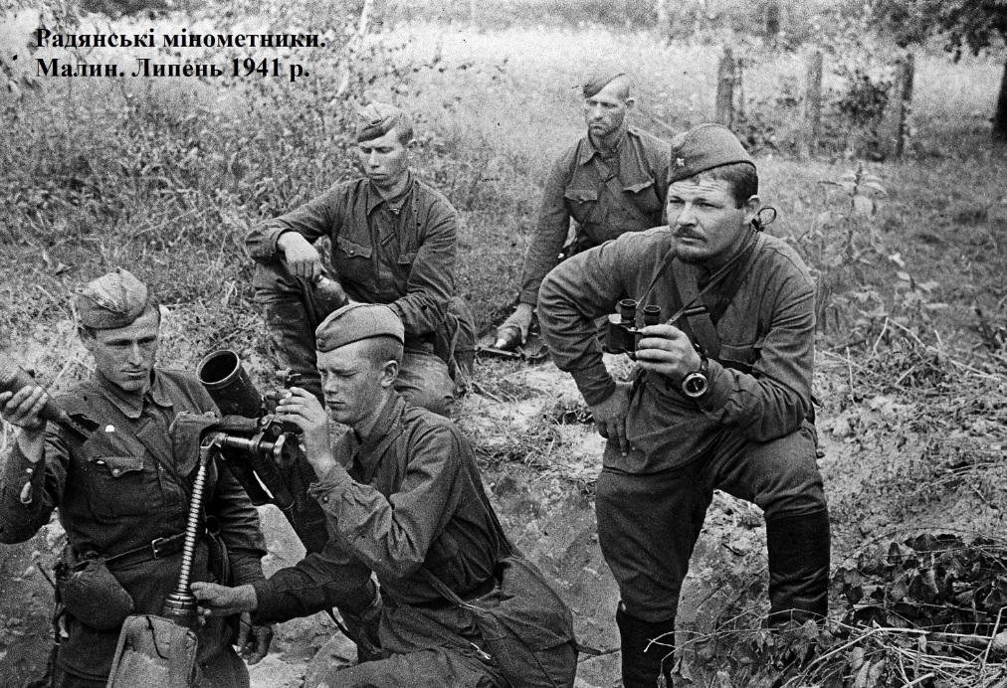
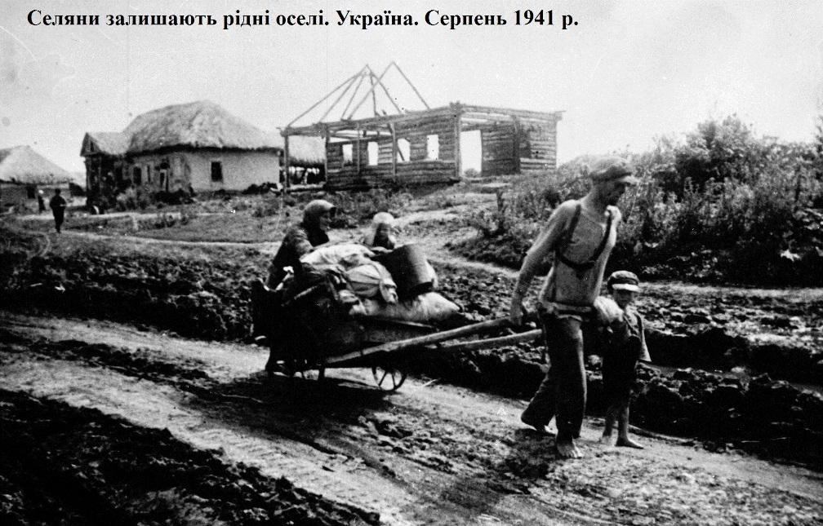
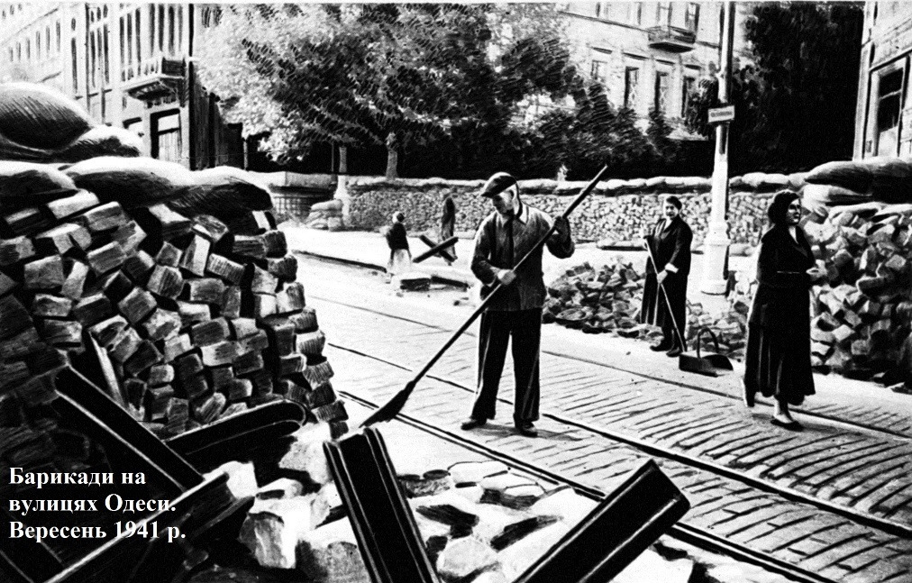

Slide 12
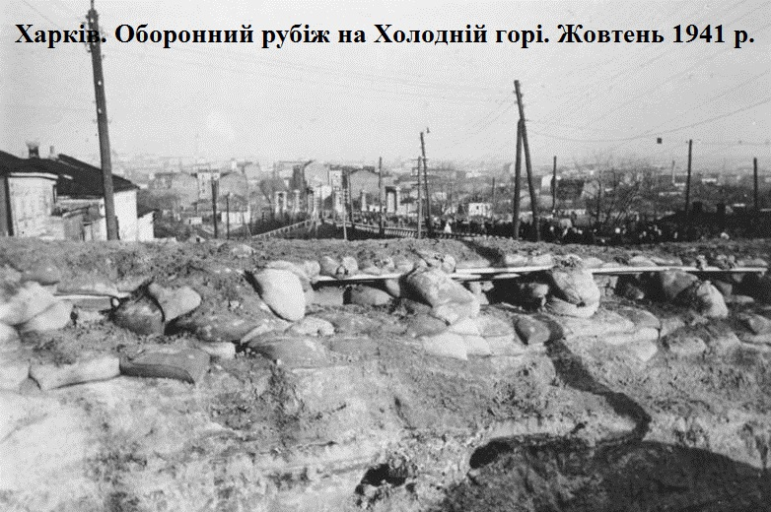
19 серпня 1941 р. – українська територія між Дністром і Південним Бугом під назвою «Трансністрія» перейшла у володіння Румунії – союзниці III Райху .
19 вересня 1941 р. – після 71-денної облоги німецькі війська захопили столицю УРСР Київ.
28–30 вересня 1941 р. – початок масових розстрілів у Бабиному Яру. Лише впродовж цих двох днів було страчено понад 30 тис. євреїв. Загальна оцінка страчених у Бабиному Яру варіюється від 70 тис. до 200 тис. осіб.
16 жовтня 1941 р. – радянські війська залишили Одесу.
22 липня 1942 р. – територія України повністю опинилася під нацистською окупацією.

Slide 13
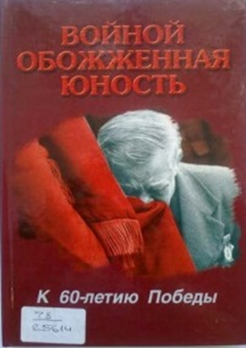
«Прошу вас мене не забувати» : усні історії українських остарбайтерів / гол. ред. Г. Грінченко ; упоряд.: І. Ястреб, Т. Пастушенко [та ін.]. – Харків : Право, 2009. – 207 с.
Шифр: 79-а 7845
У збірнику опубліковано усні інтерв’ю з колишніми остарбайтерами, які під час Другої світової війни були відправлені на примусові роботи до нацистської Німеччини.
Войной обожженная юность : воспоминания : к 60-летию Победы / сост. В. Ф. Веприк. – Одесса : Астропринт, 2005. – Кн. 1. – 198 с.
Шифр: 78 25614
Серед авторів публікацій цієї книги – люди, чия юність припала на роки Другої світової війни. На її сторінках оживають спогади генералів, офіцерів, рядових – найпам'ятніші події з окопних буднів. Серед публікацій – оповідання про танкобудівників з Челябінська та спогади дітей блокадного Ленінграда, листи-трикутники військових років і щоденники офіцерів.

Slide 14
Педак В. П. Дякуємо i мертвим, i живим : документальний нарис / В. П. Педак. – Дніпропетровськ : Січ, 2007. – 278 с.
Шифр: 79-а 7646
Книга запорізького журналіста про долі остарбайтерів, які під час війни опинилися в Німеччині. Автор отримав сотні листів. На багатьох прикладах він доводить, що такі людські якості як порядність, та здатність розуміти чужу біду є у важкі хвилини визначальними. Той, хто здавався ворогом, ставав рятівником. Не зважаючи на війну та ворожнечу, людяність та гуманізм завжди притаманні людині.
Brown-Fleming S. Nazi persecution and postwar repercussions : the intern. tracing service arhive and holocaust research / S. Brown-Fleming ; forew. by P. A. Shapiro ; The United States Holocaust Memorial museum. – Lanham : Rowman & Littlefield, 2016. – xxvi, 279 p. – (Documenting Life and Destruction ; 11 : Holocaust sources in context).
Шифр: 60 7231

Slide 15
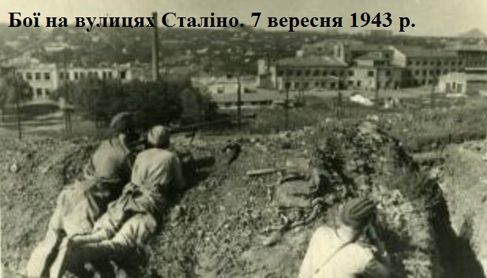
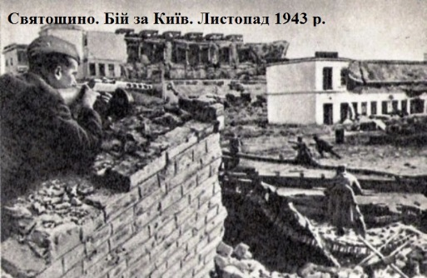
14 лютого 1943 р. – визволення Луганська (тоді – Ворошиловград).
13-23 серпня 1943 р. – вигнання нацистських окупантів з Харкова.
2 вересня 1943 р. – визволення Сум.
8 вересня 1943 р. – визволення Донецька (тоді – Сталіно).
21 вересня 1943 р. – визволення Чернігова.
23 вересня 1943 р. – визволення Полтави.
25 жовтня 1943 р. – визволення Дніпропетровська.
6 листопада 1943 р. – визволення Києва.

Slide 16
Баграмян И. Х. Так начиналась война / И. Х. Баграмян. - М. : Голос, 2000. - 510 с.
Шифр: 220 8407
Вишневський В. Й. Босонiж – по вiйнi / В. Й. Вишневський. – Харкiв : Курсор, 2006. - 184 с.
Шифр: 79-а 7233
Дусман Л. М. Помни! Не повтори! / Л. М. Дусман. – Одесса : Друк, 2001. - 371 с.
Шифр: 79-а 6043
Коваль В. А. Мы родом из войны / В. А. Коваль. – Одесса : Друк, 2006. – 71 с.
Шифр: 79-а 7240
Вестфаль З. Роковые решения вермахта. Воспоминания немецких полководцев : пер. с нем. / З. Вестфаль, В. Крейпе, Г. Блюментрит. – Смоленск : Русич, 2001. – 399 с. – (Мир в войнах).
Шифр: 220 8502
Людний Ф. П. Дорогами вiйни / Ф. П. Людний. – Киев : Україна, 2005. – 418 с.
Шифр: 79-а 6590
Шурхало Д. Міфи Другої світової війни / Д. Шурхало. – Львів : ПАІС, 2011. – 139 с.
Шифр: 79-а 9208

Slide 17
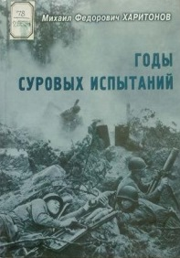
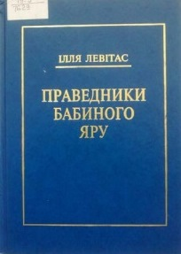
Харитонов М. Ф. Годы суровых испытаний : приурочено к шестидесятилетию начала Великой Отечественной войны : ко дню памяти и скорби на Украине / М. Ф. Харитонов. – Одесса : Астропринт, 2003. – 318 с.
Шифр: 78 25534
Книга М. Ф. Харитонова – учасника бойових дій Великої Вітчизняної війни – розповідає про перші дні початку війни на Західному особливому прикордонному окрузі. На Мінсько-Могильовському і Рослевському напрямках в оточенні велися запекли бої з супротивником. М. Ф. Харитонов потрапив у полон, але йому вдалося втекти і приєднатися до своїх частин. Під час війни Михайло Федорович захищав Москву, звільняв Псковщину, Україну, Білорусь, Польщу.
Левітас І. Праведники Бабиного Яру / І. Левітас. – Київ : Етнос, 2008. – 368 с.
Шифр: 63.3(4Ук) Л368
Видання розповідає про людей, які виявили героїзм, велич духу і благородство, рятуючи євреїв від загибелі під час німецької окупації м. Києва 1941–1943 років. Книга є результатом багаторічних пошуків і досліджень історика і літератора І. Левітаса, який очолює Єврейську раду України і фонд «Пам’ять Бабиного Яру».

Slide 18
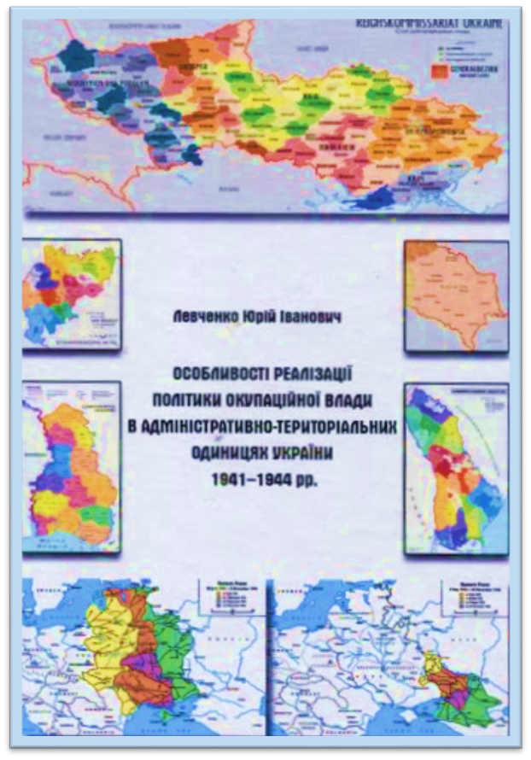
Архіви окупації, 1941–1944 / упоряд. Н. Маковська. – Київ : Києво-Могилянська академія, 2006. – 871 с.
Шифр: 79-а 7101
У виданні вперше опубліковано інформацію про «окупаційні фонди» державних архівів України. Понад півстоліття після війни цей документальний масив був засекречений і недоступний для дослідників. Книга слугуватиме розширенню джерельної бази дослідження історії Другої світової війни на українських землях, відкриває нові можливості для глибшого і детальнішого вивчення окупаційної політики, усіх сфер жит-
тя населення на окупованій території. На сторінках книги можна побачити «обличчя» війни й окупації (боротьбу, побут, руїну, голокост) у фотодокументах
Левченко Ю. І. Особливості реалізації політики окупаційної влади в адміністративно-територіальних одиницях України 1941–1944 рр. / Ю. І. Левченко ; наук. ред. К. П. Двірна ; Нац. пед. ун-т ім. М. П. Драгоманова. – Київ : Вид-во НПУ ім. М. П. Драгоманова, 2017. – 401 с.
Шифр: 79-а 9021
Монографію присвячено особливостям реалізації окупаційної політики німецьких та румунських окупантів у адміністративно-територіальних одиницях, створених на території України. Висвітлені плани та методи німецьких і румунських загарбників перетворення українських територій на складові частини Німеччини та Румунії. Комплексно досліджена економічна політика в окупаційних утвореннях через фінансові системи та способи управління сільським господарством і промисловістю. Розкрито специфіку використання “людського ресурсу” та здійснення Голокосту.

Slide 19
Українське суспільство і пам'ять про Голокост : наукові та освітні аспекти : вибрані доп. IX і X круглих столів до Міжнар. дня пам'яті жертв Голокосту / Укр. центр вивчення історії Голокосту ; редкол.: А. Подольський, С. Осіпчук. – Київ : КВІЦ, 2018 . – 107 с.
Шифр: 79-а 9075
Агриков Р. П. Исповедь солдата ХХ века / Р. П. Агриков. – Одесса : ВМВ, 2006. – 423 с.
Шифр: 78 26058
Любаров П. Е. Иначе я не мог : Война : Фронтовой дневник / П. Е. Любаров. – Одеса : Маяк, 2004. – 227 с.
Шифр: 78 25591
Єврейський опір в Україні в період Голокосту : зб. наук. ст. / за ред. М. І. Тяглого. – Дніпропетровськ : Центр «Ткума», 2004. – 375 с.
Шифр: 79-а 7699
У збірнику представлені роботи, об’єднані темою протистояння євреїв в період нацистської окупації України (1941–1944 рр.). У дослідженнях висвітлюються види протистояння (економічне, культурне, духовне, релігійне, організоване), а також досліджується збройний опір, який українські євреї чинили здійснюваному проти них геноциду.

Slide 20
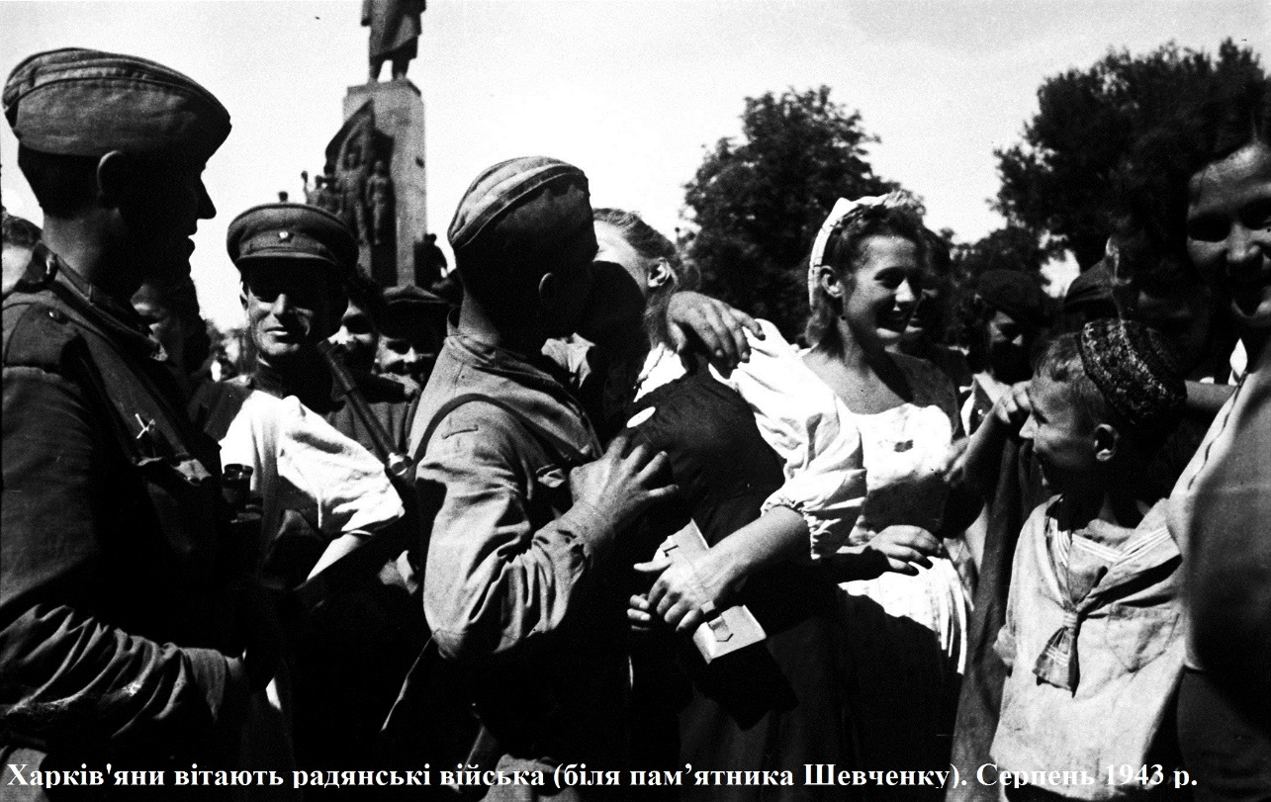
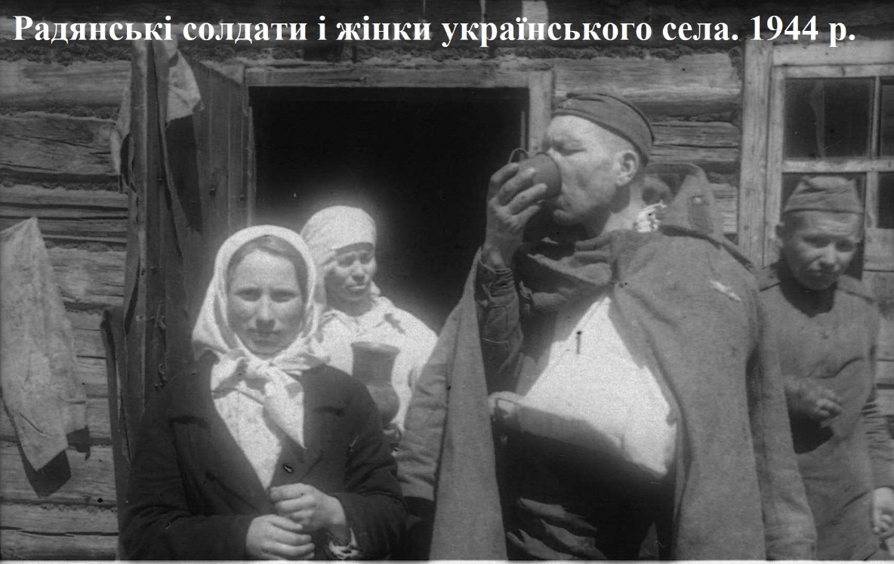
14 грудня 1943 р. – визволення Черкас.
30 грудня 1943 р. – визволення Запоріжжя.
31 грудня 1943 р. – визволення Житомира.
8 січня 1944 р. – вигнання нацистських окупантів з Кропивницького (тоді – Кіровоград).
2 лютого 1944 р. – визволення Рівного.
2 лютого 1944 р. – визволення Луцька.
13 березня 1944 р. – визволення Херсона.
20 березня 1944 р. – вигнання нацистських окупантів з Вінниці.
25 березня 1944 р. – визволення Хмельницького (тоді – Проскурів).

Slide 21
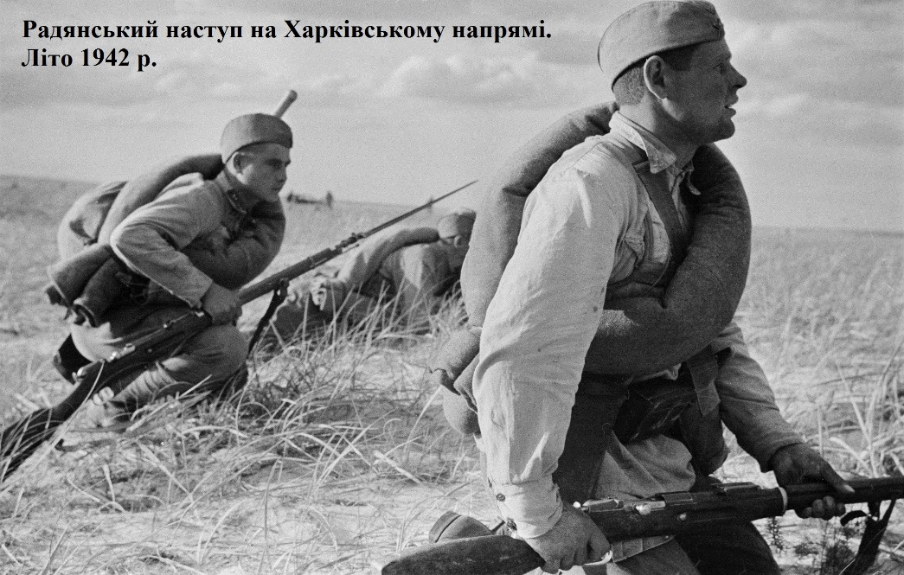
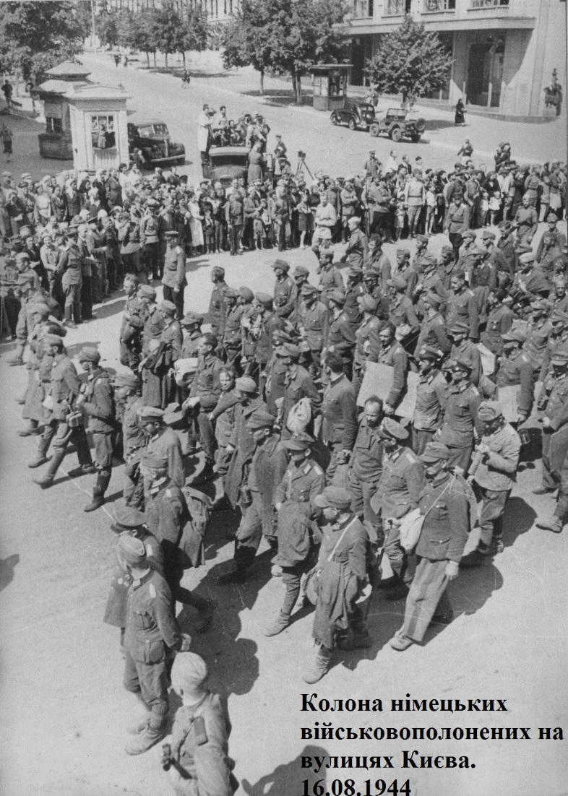
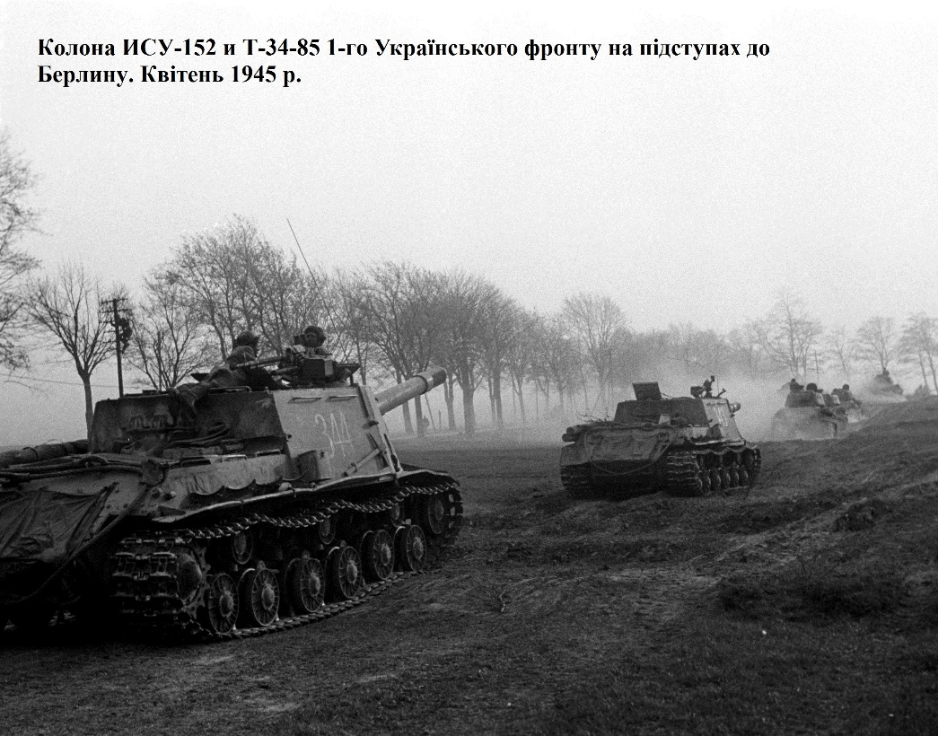
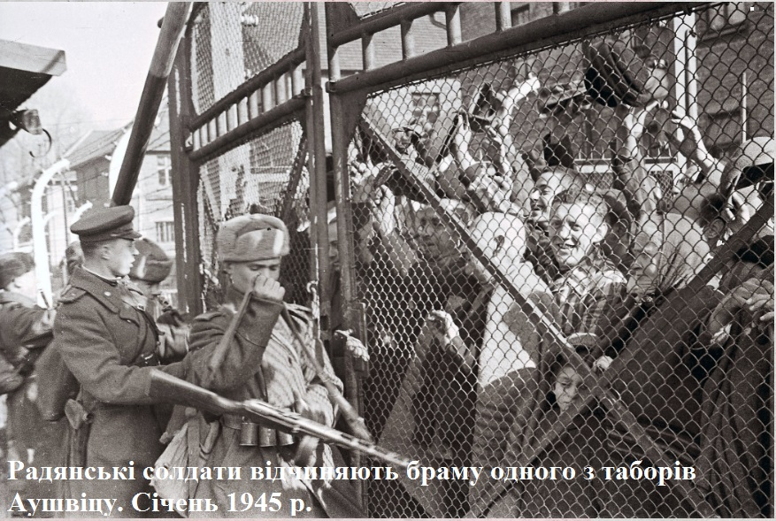

Slide 22
Михайліченко І. І. Пам'ять серця / І. І. Михайліченко, Г. К. Сватковський, І. О. Трегубенко ; під ред.: М. Обод, Р. Черьомухін ; упоряд.: В. Каневський [та ін.]. – Мелітополь : Мелітопол. міська друк., 2012 . – 319 с.
Шифр: РЕКТОР 126
Бойченко В. Д. Пам'ятати, щоб жити... / В. Д. Бойченко, Л. Х. Валевич, П. Ю. Козленко. – Одеса : Астропринт, 2014 . – 179 с.
Шифр: 79-а 8727
Память огненных лет / сост.: В. П. Клопов, Л. Н. Опроненко. – Одесса : Астропринт, 2010. – 176 с.
Шифр: 79-а 7856
Трубайчук А. Ф. Друга світова війна : коротка історія / А. Ф. Трубайчук. – Київ : Наук. думка, 1995. – 192 с.
Шифр: 60 5844
Серебрянников С. Х. Былое. Не выдуманное... : мемуары / С. Х. Серебрянников. – Одесса : Астропринт, 2004. – 218 с.
Шифр: 79-а 6982
Накануне 1931–1939. Как мир был ввергнут в войну : краткая история в документах, воспоминаниях и комментариях / сост.: Н. Н. Яковлев [и др.]. – М. : Политиздат, 1991. – 272 с.
Шифр: 60 5647

Slide 23
Гриневич В. А. Неприборкане різноголосся: Друга світова війна і суспільно-політичні настрої в Україні, 1939 – червень 1941 рр. = Unbridled dissonance: The Second world war and socio-political identities in Ukraine, 1939–1941 / В. А. Гриневич ; НАН України, Ін-т політ. і етнонац. дослідж. ім. І. Ф. Кураса [та ін.]. – Київ ; Дніпропетровськ : Ліра, 2012. – 507 с.
Шифр: 63.3(4Ук) Г852
Вестлі Б. Війна мого батька / Б. Вестлі ; передм. М. Котт ; пер. з норв.: Д. Нікандров, М. Т. Щирба ; наук. ред. пер. М. І. Тяглий. – Київ : Укр. центр вивчення історії Голокосту, 2014. – 259 с.
Шифр: 71 5810
Нікітенко К. В. 1941: злочин і покарання. Причини поразок Червоної армії : іст. розслідування / К. В. Нікітенко. – Львів : Тріада плюс, 2014. – 249 с.
Шифр: 79-а 9043
Перехрест О. Г. Українське село в 1941–1945 рр.: економічне та соціальне становище : на пошану мільйонів українських селян, які винесли тягар Великої Вітчизняної війни / О. Г. Перехрест ; НАН України, Ін-т історії України. – Черкаси : Черкас. нац. ун-т ім. Б. Хмельницького, 2011. – 666 с.
Шифр: 79-а 8245
Михайлуца М. I. Релігійна політика румунської окупаційної влади в Південній Бессарабії i Транснiстрiї : кінець 1930-х – 1944 рр.) / М. I. Михайлуца. – Одеса : Optimum, 2006. – 235 с.
Шифр: 79-а 7232

Slide 24
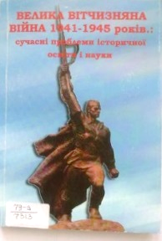
Велика Вітчизняна війна 1941–1945 років : сучасні проблеми історичної освіти і науки : матеріали Міжнар. наук.-практ. конф. (Дніпропетр. нац. ун-т, 12– 13 трав. 2005 р.) / С. І. Світленко, Р. І. Вєтров, А. І. Голуб [та ін.]. – Дніпропетровськ : Пороги, 2005. – 340 с.
Шифр: 79-а 7313
Збірник матеріалів Міжнародної науково-практичної конференції присвячений 60-річчю Великої Вітчизняної війни 1941-1945 рр. У збірнику зосереджена увага на теоретико-методологічному та історіографічному осмисленні історії України періоду 1941-1945 рр., її регіональному вимірі, значенні досвіду та уроків війни в контексті викладання та виховання.
Якупов Н. М. Великая Отечественная. Крах нацизма : к 60-летию победы антифашистских сил над нацизмом / Н. М. Якупов. – Одесса : Екологія, 2005. – 412 с.
Шифр: 78 25615
Ця книга представляє історичні нариси про маловідомі сторінки історії минулої війни. Висвітлюються репресії проти комскладу Червоної Армії напередодні Великої Вітчизняної війни, катастрофічні поразки радянських військ, масштаби і трагедія військовополонених. Показана велич подвигу нашого народу і роль держав антигітлерівської коаліції в боротьбі проти фашистської Німеччини, розкрито торжество інтернаціоналізму і крах нацизму. Книга розрахована на широке коло читачів, вона буде корисним посібником для учнів, студентів, які вивчають історію Великої Вітчизняної війни.

Slide 25
Бабин Яр = Babyn Yar : історія і пам'ять / К. Беркгоф [та ін.] ; за ред.: В. А. Гриневич, П. Р. Магочій ; НАН України, Ін-т політ. і етнонац. дослідж. ім. І. Ф. Кураса. – Київ : Дух і літера, 2016. – 351 c.
Шифр: 79-а 8959
Бабин Яр : масове убивство і пам'ять про нього : матеріали Міжнар. наук. конф. (Київ, 24–25 жовт. 2011 р.) / Укр. центр вивчення історії Голокосту, Громадський ком. для вшанування пам'яті жертв Бабиного Яру ; наук. ред. В. Р. Нахманович ; авт. передм. А. Ю. Подольський ; відп. ред. М. І. Тяглий. – 2-ге вид., допов. – Київ : Москаленко О. М., 2017. – 284 с.
Шифр: 79-а 9050
История Холокоста в Одесском регионе : сборник статей и документов / сост. М. Рашковецкий. – Одесса : Негоциант, 2006. – 372 с.
Шифр: 79-а7105
Дубров Б. І. Лицарі перемоги: вибрані документальні твори / Б. І. Дубров. – Одеса : Астропринт, 2010. – 255 с.
Шифр: 30-а 21229
По другую сторону черты = Хасидей уммот ха-'олам : ист. спасения / ред.-сост., предисл., коммент. П. Е. Козленко. – Изд. 2-е. – Одесса : Симекс-принт, 2016. – 346 с.
Шифр: 79-а 8973
Головко М. Л. Суспільно-політичні організації та рухи України в період Другої світової війни, 1939–1945 рр. / М. Л. Головко ; Акад. праці і соц. відносин. – М. : Олан, 2004. – 703 с.
Шифр: СМЫНТЫНА 333

Slide 26
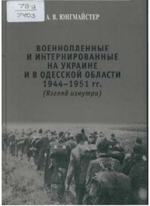
Юнгмайстер А. В. Военнопленные и интернированные на Украине и в Одесской области 1944–1951 гг. : взгляд изнутри / А. В. Юнгмайстер. – Одесса : Астропринт, 2007. – 149 с.
Шифр: 70-а 7403
Книга була написана на основі архівних матеріалів та спогадів військовополонених, які пережили тяжкі роки свого життя та створили після цього післявоєнну батьківщину зовсім іншою, не такою, якою вона була до їх полону. У книзі торкнулися юридичних питань дотримання прав військовослужбовців та інших громадян, які потрапили в результаті воєнного конфлікту до таборів радянської держави. Особливість книги полягає в тому, що ці питання розглядаються зсередини, тобто відслідковуються почуття, думки, переживання людей, перебувавших у радянських таборах військовополонених.
На основі аналізу фактичного матеріалу, нових архівних джерел автори розглядають найважливіші операції Червоної Армії на території України, що суттєво вплинули на подальший хід Другої світової війни, значною мірою збагатили воєнне мистецтво. У книзі розкривається діяльність руху Опору, тактика козачих та кавалерійських формувань, що визволяли українську землю від ненависного ворога, особливості політико-виховної роботи серед військовослужбовців у фронтових умовах, масовий героїзм, мужність, самовідданість бійців і командирів, які вистояли і перемогли у жорстокому двобої з фашизмом. Для усіх тих, хто виявляє інтерес до історії Великої Вітчизняної війни.
Україна в полум’ї війни, 1941-1945 / П. П. Панченко, О. І. Уткін, В. І. Горєлов [та ін.]. – Київ : Україна, 2005. – 558 с.
Шифр: 79-а 7177

Slide 27
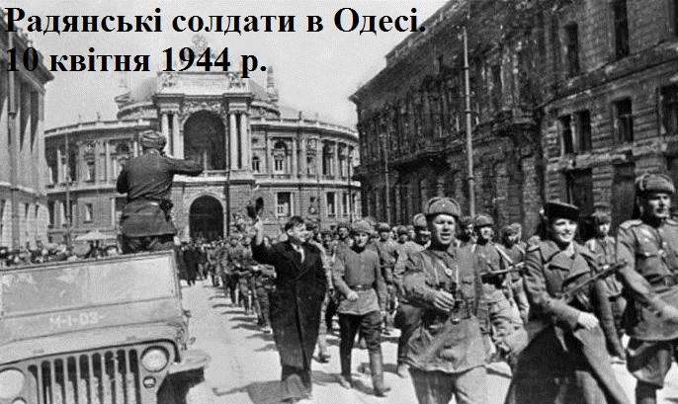
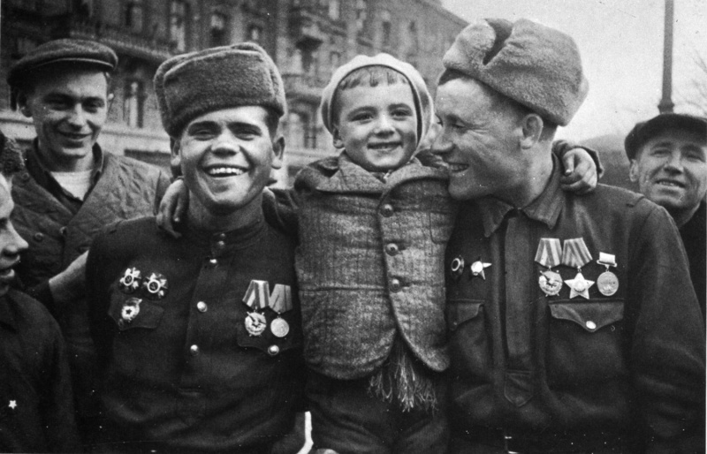
29 березня 1944 р. – визволення Чернівців.
10 квітня 1944 р. – вигнання нацистських окупантів з Одеси.
13 квітня 1944 р. – визволення Сімферополя.
16 квітня 1944 р. – визволення Тернополя.
9 травня 1944 р. – вигнання нацистських окупантів з Севастополя.
27 липня 1944 р. – визволення Івано-Франківська (тоді – Станіслав).
27 липня 1944 р. – вигнання нацистських окупантів зі Львова.
27 жовтня 1944 р. – визволення Ужгорода.
28 листопада 1944 р. – визволення с. Ботфалва і Тарнівці (Закарпаття) – завершення вигнання нацистів з території України

Slide 28
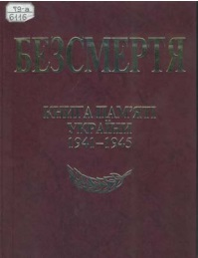
Безсмертя. Книга пам’яті України, 1941-1945 / І. О. Герасимов, І. Т. Муковський, П. П. Панченко [та ін.]. – Київ : Книга Пам’яті України, 2000. – 873 с.
Шифр: 79-а 6116
У завершальному томі історико-меморіального серіалу “Книга Пам’яті України” вперше опубліковано аналітико-документальний матеріал про вагомий внесок Українського народу в перемогу над фашизмом. На підставі поіменного обліку загиблих у боях узагальнено дані про військові втрати України у роки Другої світової війн. У книзі оприлюднено понад 300 документальних фото і кадрів кінохроніки воєнних років, пропонуються неусталені оцінки, висновки, узагальнення українських істориків щодо тих далеких подій. Видання призначено для широких верств читачів: наукових працівників, викладачів, студентів вузів, учнів, державних службовців, тобто всіх, хто не байдужий до майбутнього нашої країни, хто прагне знати правду про найстрашнішу в історії людства війну.
Герої визволення України / авт.-упоряд. П. Л. Машовець. – Київ : Україна, 2007. – 108 с.
Шифр: 79-а 7406
Видання присвячено видатним воєначальникам і полководцям, героям Великої Вітчизняної війни, які командували фронтами, арміями і з’єднаннями під час оборони і визволення України від німецько-фашистських загарбників. Книга містить короткі автобіографічні довідки майже про 100 героїв бойових дій. Кожна стаття супроводжується фотографією. Видання розраховано на працівників освітніх закладів, учнів, студентів та всіх, хто цікавиться історією Великої Вітчизняної війни.

Slide 29
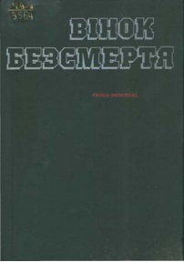
Не забудемо, пам’ятаємо: співробітники ОНУ ім. І. І. Мечникова в роки Другої світової війни [Електронний ресурс] : інформ. вид. / гол. ред. І. М. Коваль ; відп. ред. М. О. Подрезова ; упоряд. та бібліогр. ред.: Г. П. Бахчиванжи, А. С. Ложешник. – Електрон. дані. – Одеса, 2015. – 435 с. – Режим доступу: https://cutt.ly/EysBf5D (дата звернення: 28.04.2020). – Назва з екрана.
Одеський університет імені І. І. Мечникова в роки Другої світової війни зробив значний внесок в історію захисту Вітчизни. З перших днів війни колектив університету вступив у боротьбу: сотні студентів і викладачів пішли добровольцями на фронт, велика частина колективу воювала у партизанських та підпільних загонах, працювала в тилу. Не припиняв своєї роботи і університет, що знаходився в евакуації. Видання призначене для духовного та патріотичного виховання молоді. Буде корисним для істориків, краєзнавців, біографістів та всіх, хто цікавиться воєнною історією.
Вінок безсмертя : книга-меморіал / О. Ф. Федоров, О. Т. Гончар, П. А. Загребельний [та ін.]. – Київ : Політіздат України, 1988. – 578 с.
Шифр:
У книзі зроблено першу спробу зібрати воєдино й увічнити на «Меморіальних Плитах Пам’яті» усі багатостраждальні українські села, що зазнали варварського насильства за участь їх жителів у всенародному русі опору так званому «новому порядку». Уяву про те, якими методами впроваджувався цей «новий порядо» дають документи з трофейних архівів війни під грифом суворої секретності. Книга стала ще однією хвилюючою сторінкою у вогненному літописі Другої світової війни.

Slide 30
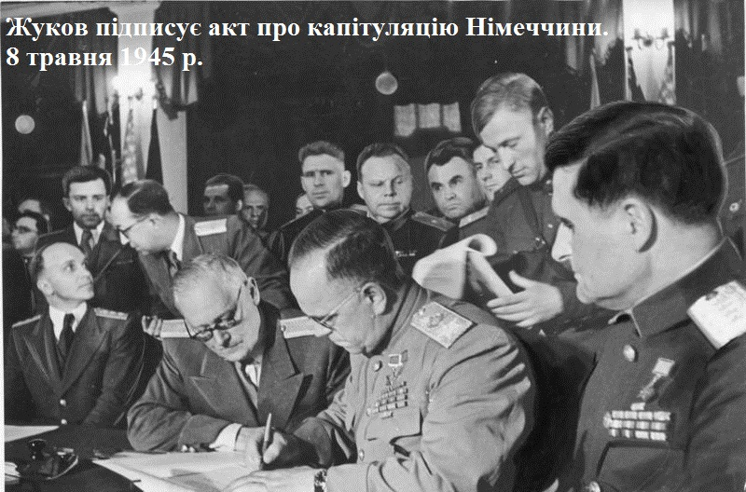
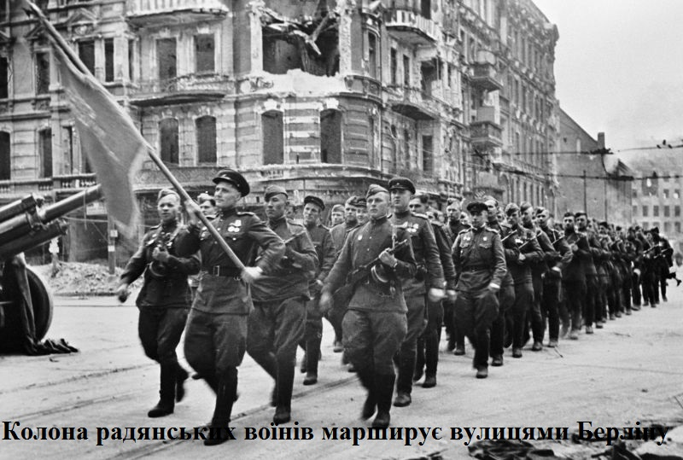
4–11 лютого 1945 р. відбулася Ялтинська (Кримська) конференція союзників (Рузвельта, Сталіна та Черчелля), розробка принципів післявоєнного облаштування світу, узгодження радянсько-польського кордону по «лінії Керзона» (визнання Західної України частиною УРСР).
Після підписання «Акту про військову капітуляцію Німеччини» 8 травня 1945 р., Указом Президії Верховної Ради СРСР того ж дня, було наказано вважати 9 травня 1945 р. Днем Перемоги з присвоєнням йому статусу вихідного дня.

Slide 31
Інформаційні ресурси Інтернет
Українська Друга світова 1939–1945 / розробка сайту Н. А. Вакула ; УІНП. – Електрон. дані. – Україна, 2020. – Режим доступу: http://www.ww2.memory.gov.ua/# (дата звернення: 29.04.2020). – Загол. з екрана.
Національний музей історії України у Другій світовій війні. Меморіальний комплекс. – Електрон. дані. – Україна, 2020. – Режим доступу: https://www.warmuseum.kiev.ua/_ua/expositions/main_expo/ (дата звернення: 29.04.2020). – Загол. з екрана.
World War II Database / founded and managed by C. Peter. – Електрон. дані. – 2004–2020. – Режим доступу: https://ww2db.com/ (дата звернення: 29.04.2020). – Загол. з екрана.

Slide 32
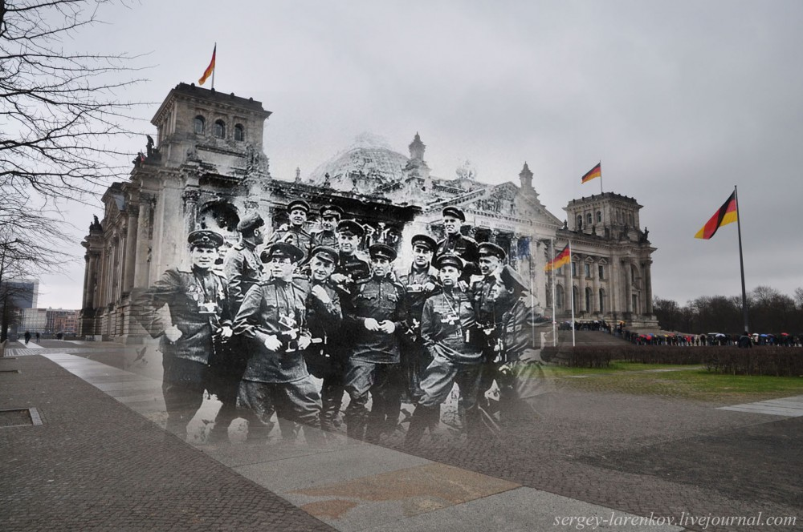
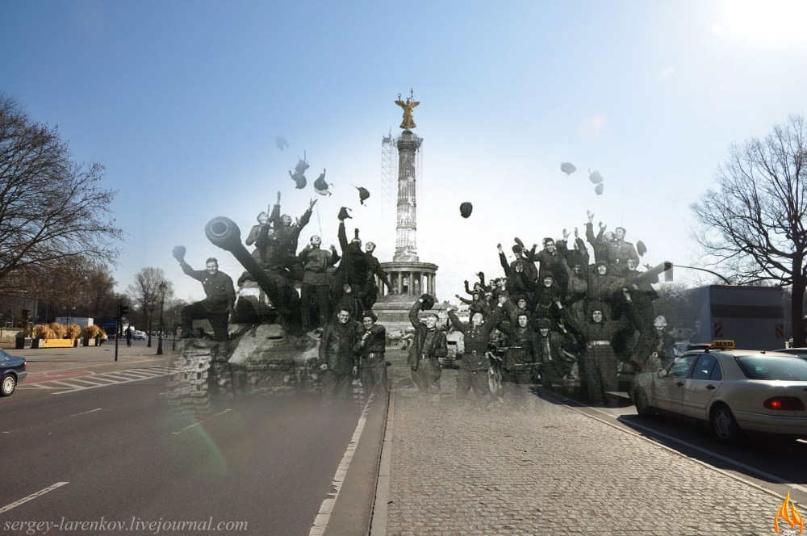

Slide 33
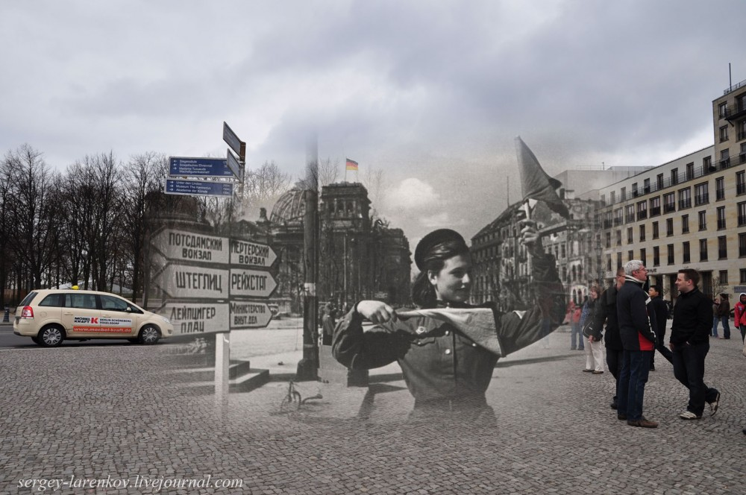
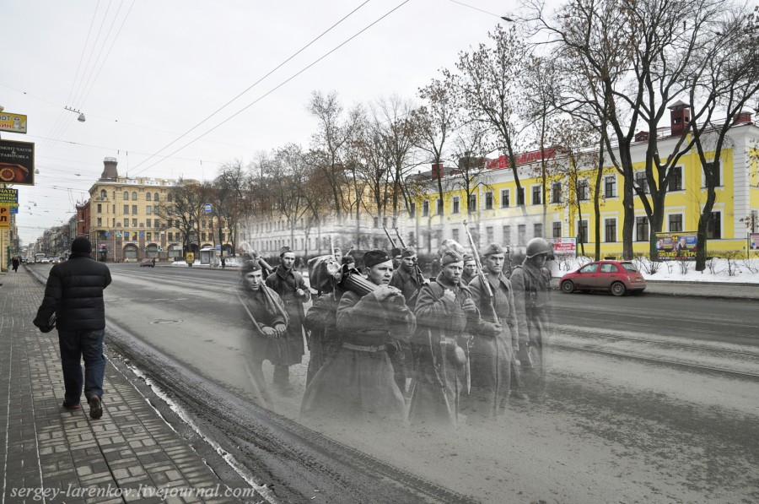
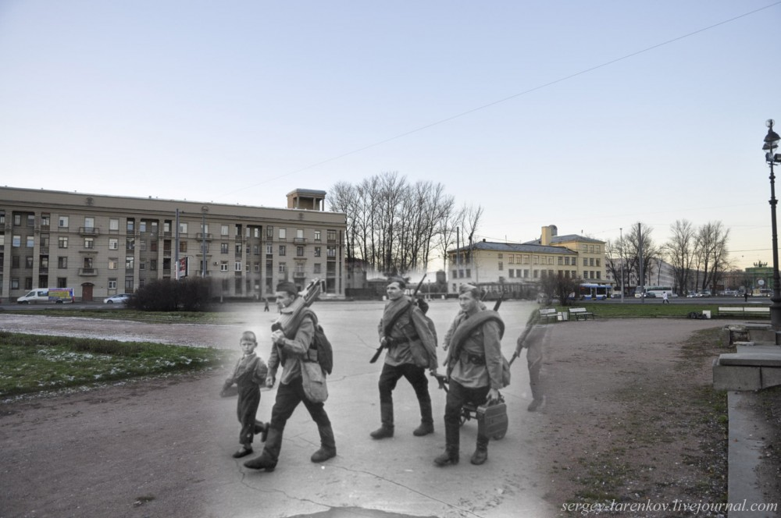

Slide 34
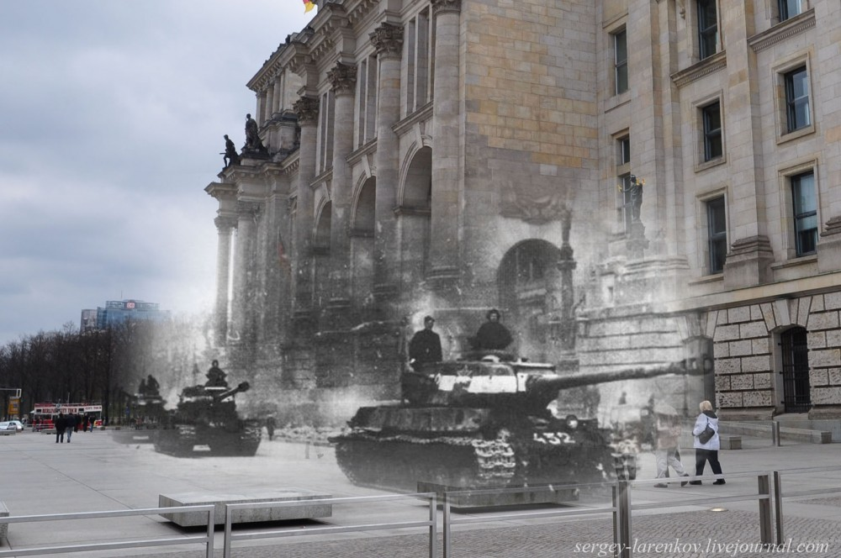
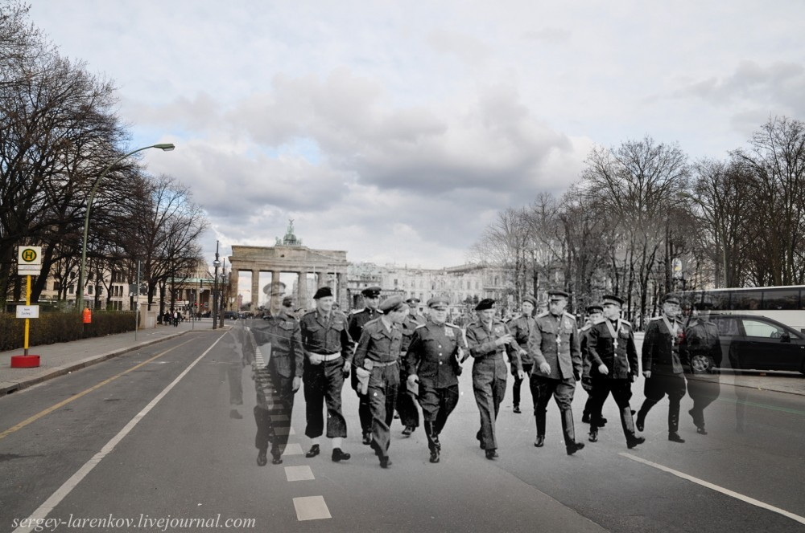

Slide 35
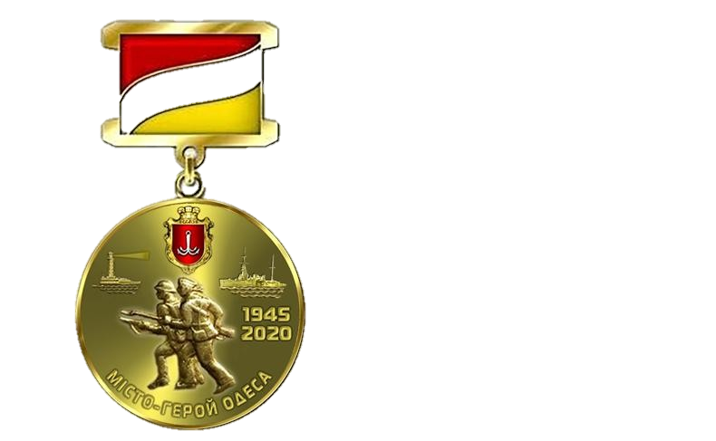
До 75-річчя перемоги над нацизмом
у Другій світовій війні
в Одесі заснували пам'ятний знак

